Slide 1
Sposoby implementacji asocjacji
Michał Drabik
Krzysztof Wanatowicz

Slide 2
Spis treści
Definicja
Asocjacje binarne
Atrybut asocjacji

Slide 3
Definicja
Asocjacją nazywamy związek strukturalny, określający zbiór połączeń pomiędzy obiektami; związek znaczeniowy między co najmniej dwoma klasyfikatorami, który określa połączenia między ich egzemplarzami

Slide 4
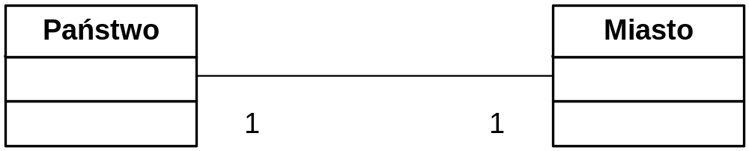
Asocjacja jeden-do-jeden

Slide 5
Asocjacja jeden-do-jeden
Java,C#:
public class Panstwo
{
Miasto stolica;
public Panstwo(Miasto m)
{
stolica = m;
}
}
public class Miasto
{
Panstwo p;
public Miasto(Panstwo p)
{
this.p = p;
}
}

Slide 6
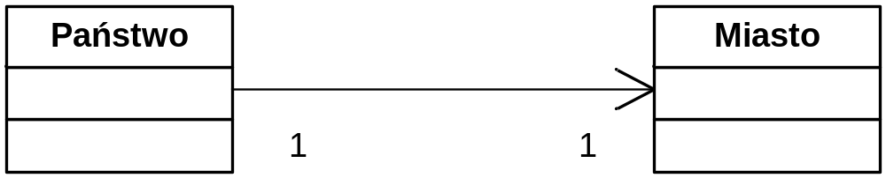
Asocjacja skierowana

Slide 7
Asocjacja skierowana
Java,C#:
public class Panstwo
{
Miasto stolica;
public Panstwo(Miasto m)
{
stolica = m;
}
}
public class Miasto
{
public Miasto()
{}
}

Slide 8
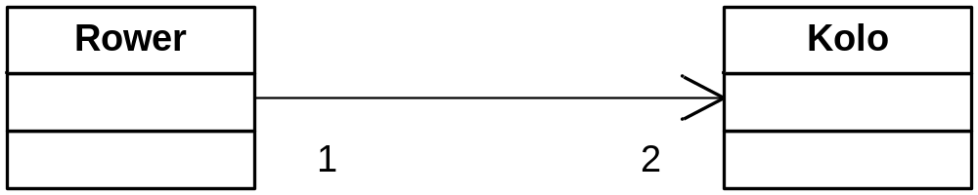
Asocjacja jeden-do-dwóch

Slide 9
Asocjacja jeden-do-dwóch
Java:
public class Rower
{
Kolo[] kola = new Kolo[2];
public Rower(Kolo[] k)
{
if (k.length==2)
System.arraycopy(k,0,kola,0,2);
}
}
public class Kolo
{
public Kolo()
{}
}
C#
public class Rower
{
Kolo[] kola = new Kolo[2];
public Rower(Kolo[] k)
{
if(k.Length==2)
k.CopyTo(kola,0);
}
}
public class Kolo
{
public Kolo()
{}
}

Slide 10
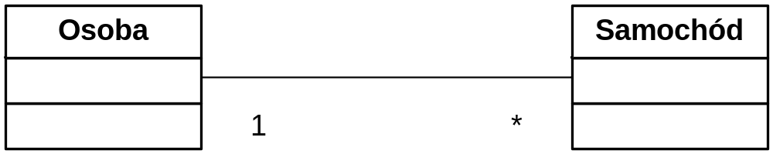
Asocjacja jeden-do-wiele

Slide 11
Asocjacja jeden-do-wiele
Java:
public class Osoba
{
Collection samochody = new Vector();
public Osoba()
{}
public void dodajSamochod(Samochod sam)
{
sam.przypiszWlasciciela(this);
samochody.add(sam);
}
}
public class Samochod
{
Osoba o;
public Samochod(Osoba o)
{
this.o = o;
}
public void przypiszWlasciciela(Osoba o)
{
this.o = o;
}
}
C#
public class Osoba
{
ArrayList samochody = new ArrayList();
public Osoba()
{}
public void dodajSamochod(Samochod sam)
{
sam.przypiszWlasciciela(this);
samochody.Add(sam);
}
}
public class Samochod
{
Osoba o;
public Samochod(Osoba o)
{
this.o = o;
}
public void przypiszWlasciciela(Osoba o)
{
this.o = o;
}
}

Slide 12

Asocjacja wiele-do-wiele

Slide 13
Asocjacja wiele-do-wiele
Java
class Czlowiek{
HashSet firmy;
public void ZnajdzPrace(Firma f)
{
firmy.add(f);
}
}
class Firma{
HashSet pracownicy;
public void Zatrudnij(Czlowiek c)
{
pracownicy.add(c);
}
}
C#
class Czlowiek{
Hashtable firmy;
public void ZnajdzPrace(Firma f)
{
firmy.Add(firmy.Count, f);
}
}
class Firma{
Hashtable ludzie;
public void Zatrudnij(Czlowiek c)
{
ludzie.Add(ludzie.Count,c);
}
}

Slide 14
Asocjacja wiele-do-wiele
Java
class Czlowiek{
Vector firmy;
public void ZnajdzPrace(Firma f)
{
firmy.addElement(f);
}
}
class Firma{
Vector pracownicy;
public void Zatrudnij(Czlowiek c)
{
pracownicy.addElement(c);
}
}

Slide 15
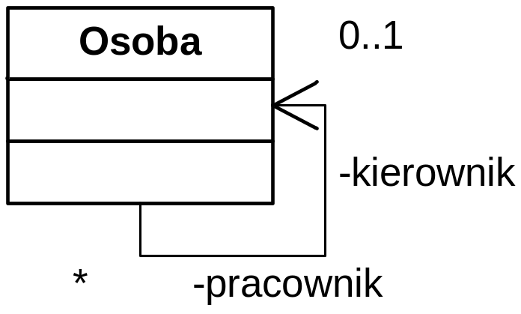
Asocjacja sama do siebie

Slide 16
Asocjacja sama do siebie
Java:
public class Osoba
{
Osoba kierownik;
Collection pracownicy = new Vector();
public Osoba(Osoba o)
{
kierownik = o;
}
public void dodajPracownika(Osoba o)
{
pracownicy.add(o);
}
}
C#
public class Osoba
{
Osoba kierownik;
ArrayList pracownicy = new ArrayList();
public Osoba(Osoba o)
{
kierownik = o;
}
public void dodajPracownika(Osoba o)
{
pracownicy.Add(o);
}
}

Slide 17
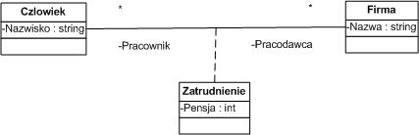
Asocjacje z atrybutem

Slide 18
Asocjacje z atrybutem
Java / C#
class Czlowiek{
string nazwisko;
public Czlowiek(String naz)
{
this.nazwisko=naz;
}
}
class Firma{
String nazwa
public Firma(String naz)
{
this.nazwa=naz;
}
}
Java / C#
class Zatrudnienie{
Czlowiek pracownik;
Firma pracodawca;
int pensja;
public Zatrudnienie(Czlowiek c, Firma F, int stawka)
{
pracownik = c;
pracodawca=f;
pensja = stawka;
}
}

